Slide 1
«Забота о здоровье – это важнейший труд педагога.
От жизнедеятельности, бодрости детей зависит их духовная жизнь, мировоззрение, умственное развитие, прочность знаний,
вера в свои силы…»
А.В.Сухомлинский

Slide 2
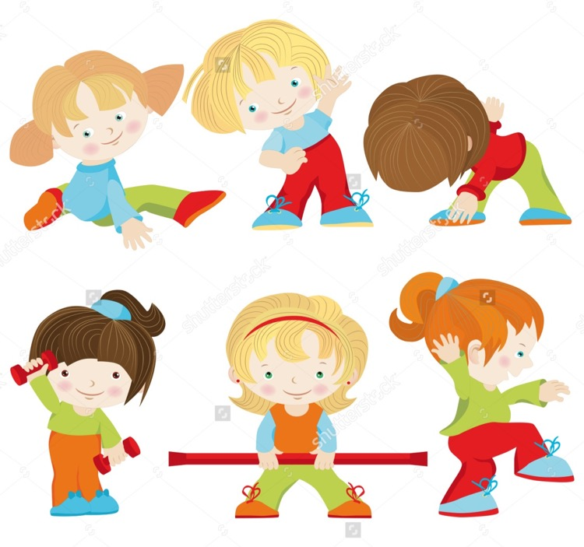
утренняя физическая зарядка.

Slide 3
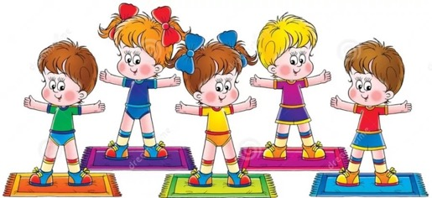
При организации зарядки, важны доброжелательность, двигательный и эмоциональный комфорт, желание ребят участвовать. Принципы педагога:
Сознательность и активность: зарядку и игры надо начинать с хорошим настроением;
Самим проявлять активное участие, всеобщий смех, эмоциональность;
Тех, кто не хочет участвовать в оздоровительных переменах насильно заставлять не надо: дети должны сами захотеть.

Slide 7
Физкультминутки - это необходимый элемент в здоровьесберегающей деятельности учителя.
Основные задачи физкультминутки:
1)снять усталость и напряжение;
2)внести эмоциональный заряд;
3)совершенствовать общую моторику;
4)выработать четкие координированные действия по взаимосвязи с речью;
5)тренировка скоростных навыков выполнения мыслительных операций.

Slide 8
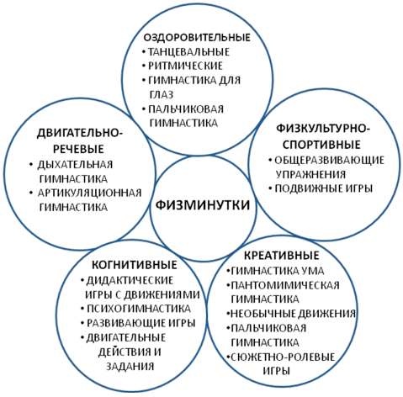
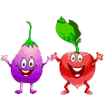

Slide 9
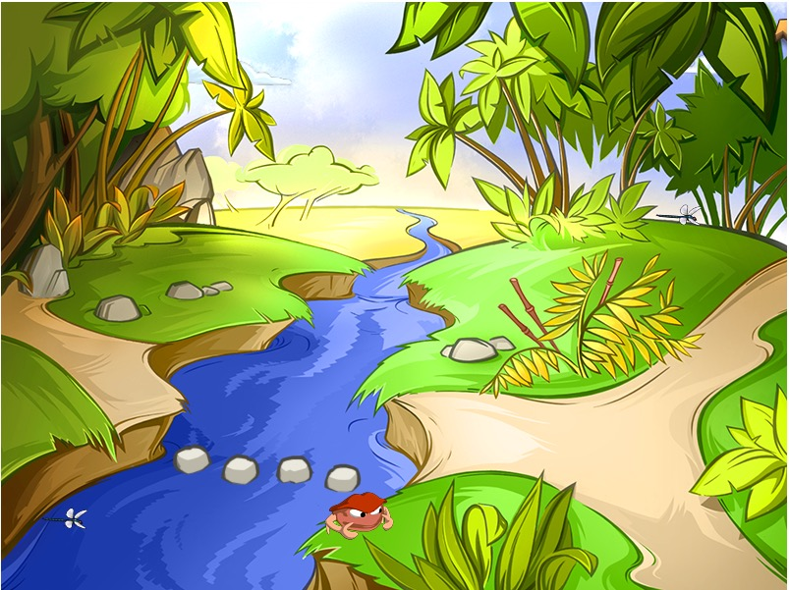

Slide 10
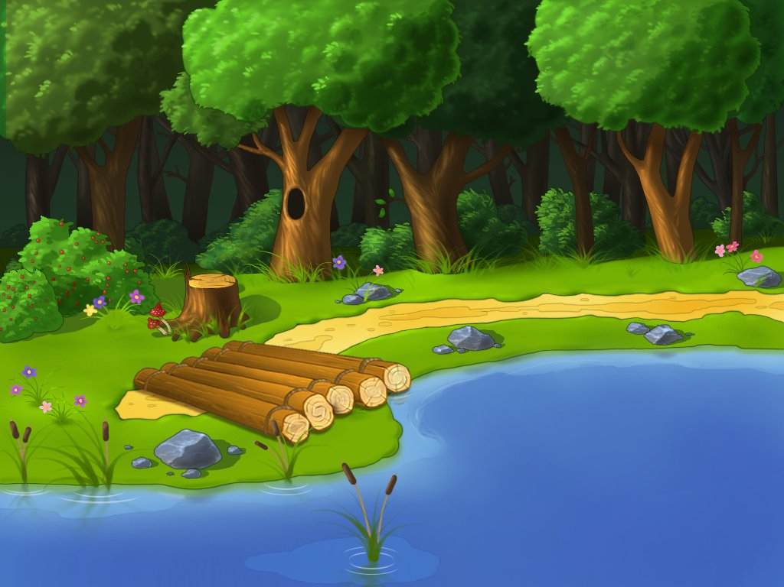
Физкультминутка
КВА – КВА
ПОВТОРЯЙ ЗА НАМИ!

Slide 13
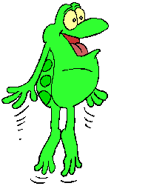

Slide 14
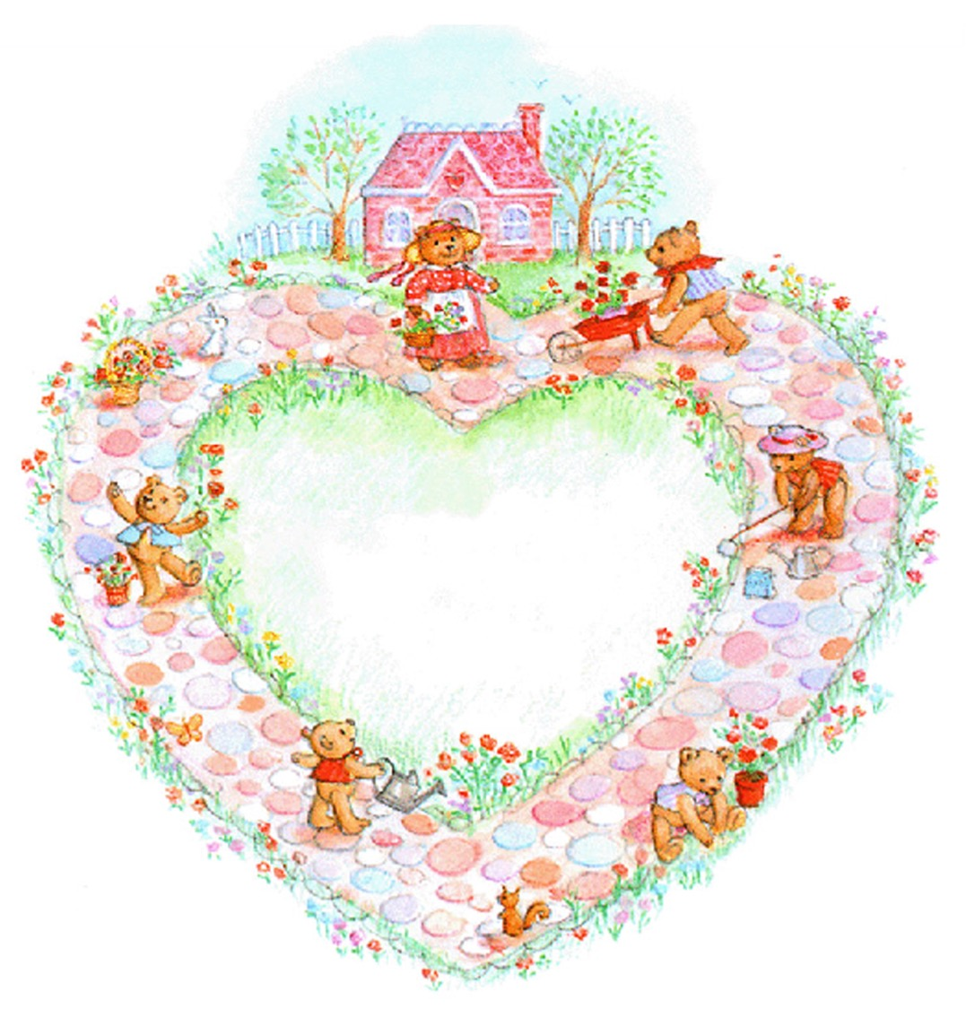

Slide 17
Электронные физминутки
для глаз

Slide 18
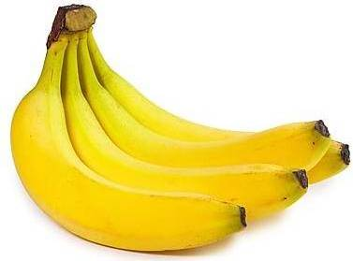
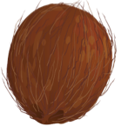
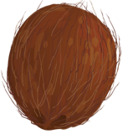
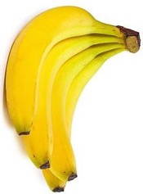
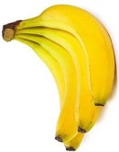

Slide 19
«Безопасная перемена» Перемена! Переменка – отдохните хорошенько…

Slide 20
Ну, и конечно, перемены
Перемена! Переменка!
Отдохните хорошенько:
Можно бегать и гулять,
Танцевать и песни петь,
Можно сесть и помолчать
Только - чур – нельзя скучать!

Slide 21
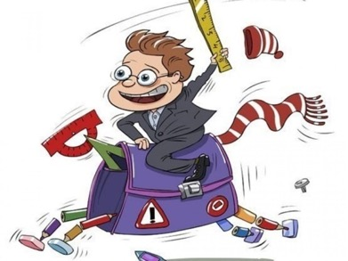
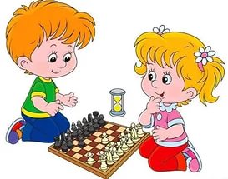
В ходе наблюдения за особенностями поведения детей младшего школьного возраста было выделено 3 группы обучающихся:
1 группа: включает детей подвижных, эмоциональных, которые
большую часть свободного времени
занимают подвижными играми;
2 группа: дети, предпочитающие игры средней подвижности. Дети этой группы играют в игры, связанные с умственной деятельностью;
3 группа: дети, которым нравятся
малоподвижные игры.

Slide 22
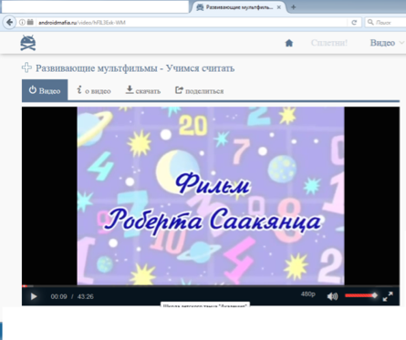
безопасные и оздоровительные перемены
Танцевальная гимнастика
Игровые задания с ускорением
Танцы с героями любимых детских телепередач
просмотр обучающих и познавательных мультфильмов, видеороликов
подвижные игры

Slide 23
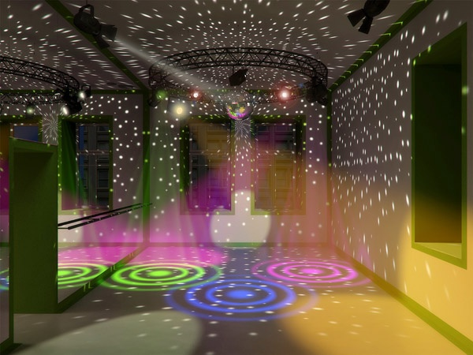
«Танцевальная»
Повторяй за нами!

Slide 24
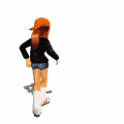

Slide 26
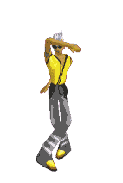

Slide 27
Танцуй, пока молодой!

Slide 28
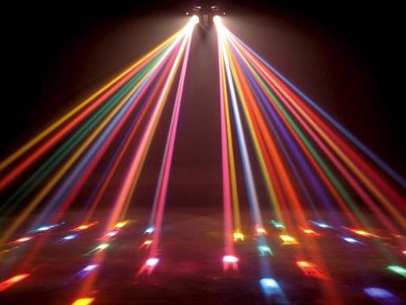

Slide 29
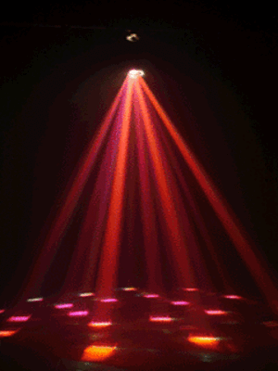
ДИСКОТЕКА

Slide 30
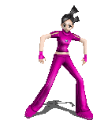

Slide 31
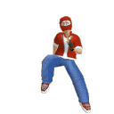

Slide 35
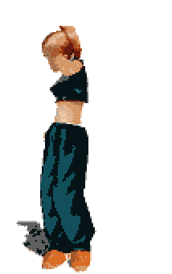

Slide 36
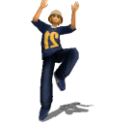
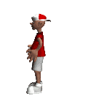
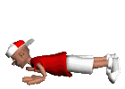

Slide 37
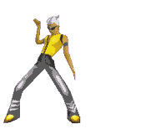
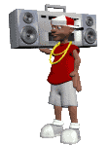

Slide 40
Какая польза от игры на перемене в школе?
Для младших школьников игры помогают адаптироваться,
в том числе найти друзей и попрактиковаться в общении.
Подвижные игры для начальной школы на перемене развивают умение быстро принимать решение, совершенствуют умение ориентироваться в пространстве, помогают развивать силу, ловкость, сообразительность и выдержку.
Двигательная активность способствует физической разрядке и служит профилактикой застойных явлений. У детей поднимается настроение, что благоприятным образом сказывается и на учёбе.
Переключив внимание, дети избегают утомления.
Снижается нагрузка на зрение.

Slide 41
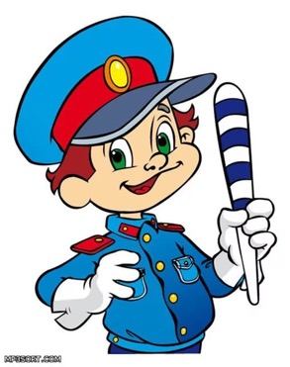
Правила организации игр на перемене
Чем проще правила игры, тем лучше
Для проведения игр школьникам выделяются специальные места
В любой игре участие должно быть добровольным
Игра не должна быть долгой по времени, поскольку перемены короткие, а ученикам еще нужно успеть подготовиться к следующему уроку
Организация игры для детей начальной школы на перемене педагогом требует дифференцированного подхода к девочкам и мальчикам, а также к школьникам разного темперамента и физическими возможностями
Стоит поддерживать стремление детей организовывать игры самостоятельно.

Slide 42
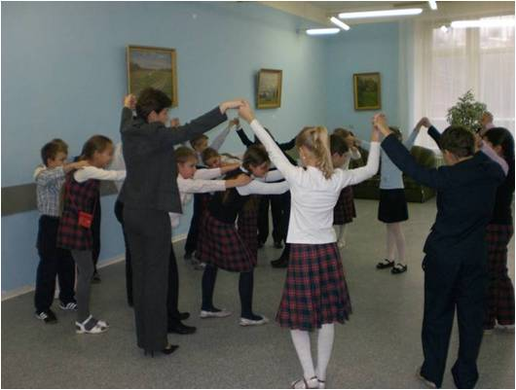
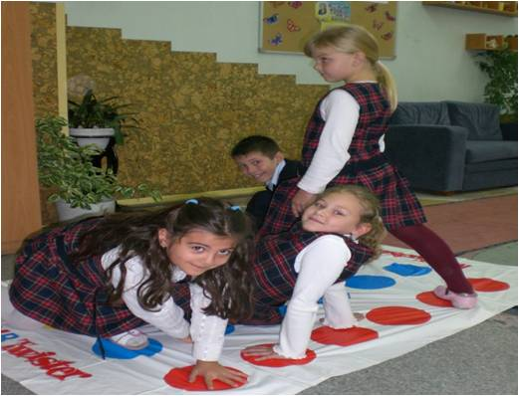
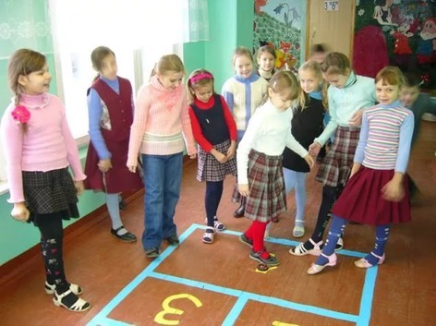
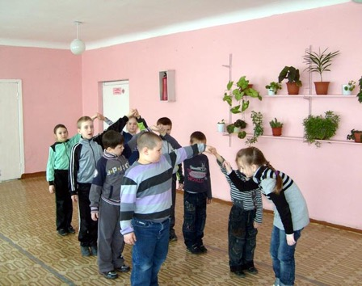
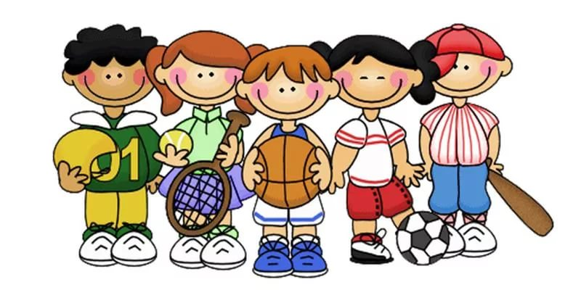

Slide 43
Вывод
Правильно организованные подвижные игры благоприятно отражаются на состоянии и самочувствии учеников: они продуктивнее занимаются, лучше воспринимают материал, внимательно слушают учителя, спокойнее ведут себя в классе.

Slide 44
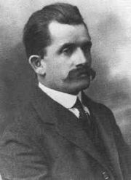
Если хочешь сделать что-то хорошо, сделай это сам.
Фердинанд Порше

Slide 46
Интернет-ресурсы:
МК «Создание физминуток для глаз в программе
Microsoft Power Point»
на сайте http://mediaurok.ucoz.net
http://didaktor.ru/kollekciya-video-fizminutok видео
http://pochemu4ka.ru/publ/108-1-0-1151 стихи
http://dompolnajachasa.at.ua/publ/57 презентации
http://easyen.ru/load/nachalnykh/fizminutki_na_urokakh/319
http://pedsovet.su/load/244-5-10

Slide 47
Список используемой литературы.
Материалы электронных журналов «Здоровье», «Психология», «Классное руководство» за 2012, 2013 г.А.А.Алексеев Игры на школьных переменах Оса: Росстани, 1992г.
В.И. Ковалько Здоровьесберегающие технологии в начальной школе. М. «Веко», 2004г.
М.М.Безруких Сонькин В.А. Организация и оценка здоровьесберегающей деятельности образовательных учреждений. М., 2004г.
В.Д.Берестов «А в школе – перемена», Владимир, 2008 г.
Л.С.Бескоровайная и др. Настольная книга учителя начальных классов. Ростов-на-Дону «Феникс», 2002 г.

Slide 48
Спасибо за внимание!

